Slide 1
Лекция 13. ВЫПАРИВАНИЕ.
Сущность процесса выпаривания.
Физико-химические основы выпаривания.
Способы выпаривания.
Применяемое оборудование.

Slide 2
1. Сущность процесса выпаривания
Выпаривание – процесс концентрирования растворов твёрдых нелетучих или малолетучих веществ путём испарения летучего растворителя и отвода образовавшихся паров. В промышленности обычно проводят при кипении раствора.
Выпаривание проводят в выпарных аппаратах. Процесс выпаривания может проводиться непрерывно и периодически.
Выпаривание осуществляют как под вакуумом, так и при атмосферном и избыточном давлениях.

Slide 3
2. Физико-химические основы выпаривания
Температурная депрессия – разность между температурами кипения раствора и растворителя. Из теории растворов известно, что при одной и той же температуре давление паров над чистым растворителем больше, чем давление паров над раствором, и соответственно при одном и том же давлении температура кипения чистого растворителя ниже температуры кипения раствора.
Температурная депрессия зависит от свойств растворенного вещества и растворителя. Она повышается с увеличением концентраций раствора и давления.
Теплоёмкость растворов – функция температуры и концентрации растворенного вещества. Для большинства растворов теплоёмкость не может быть вычислена по темлоёкости растворённых веществ и растворителей.

Slide 4
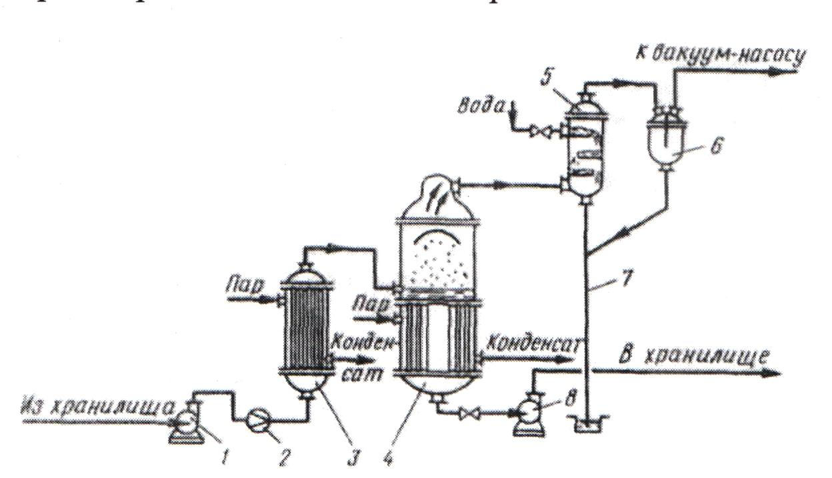
3. Способы выпаривания
Установка однократного выпаривания непрерывного действия:
1,8 – насосы;
2 – расходомер;
3 – теплообменник;
4 – выпарной аппарат;
5 – барометрический конденсатор;
6 – ловушка;
7 – барометрическая труба

Slide 5
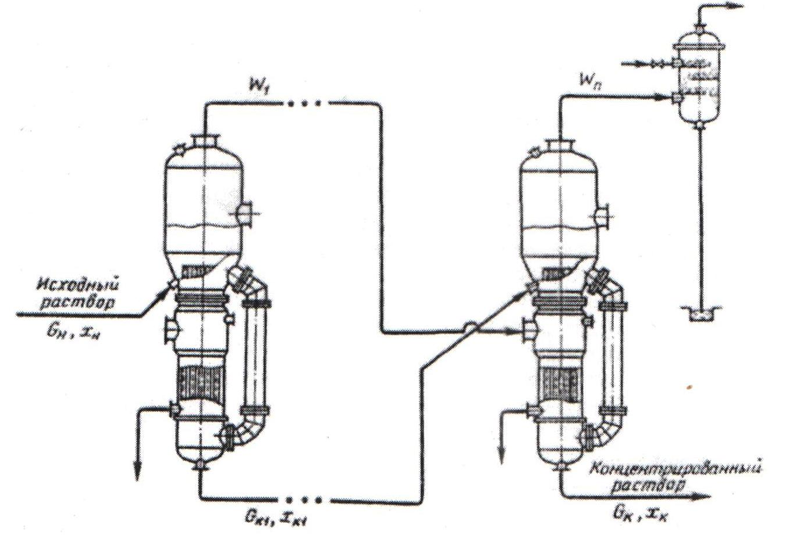
Схема прямоточной многокорпусной установки

Slide 6
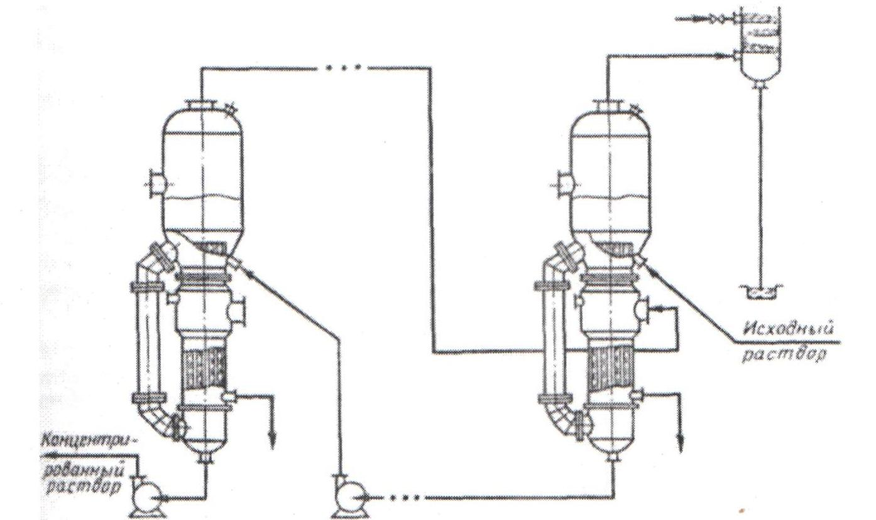
Схема противоточной многокорпусной установки

Slide 7
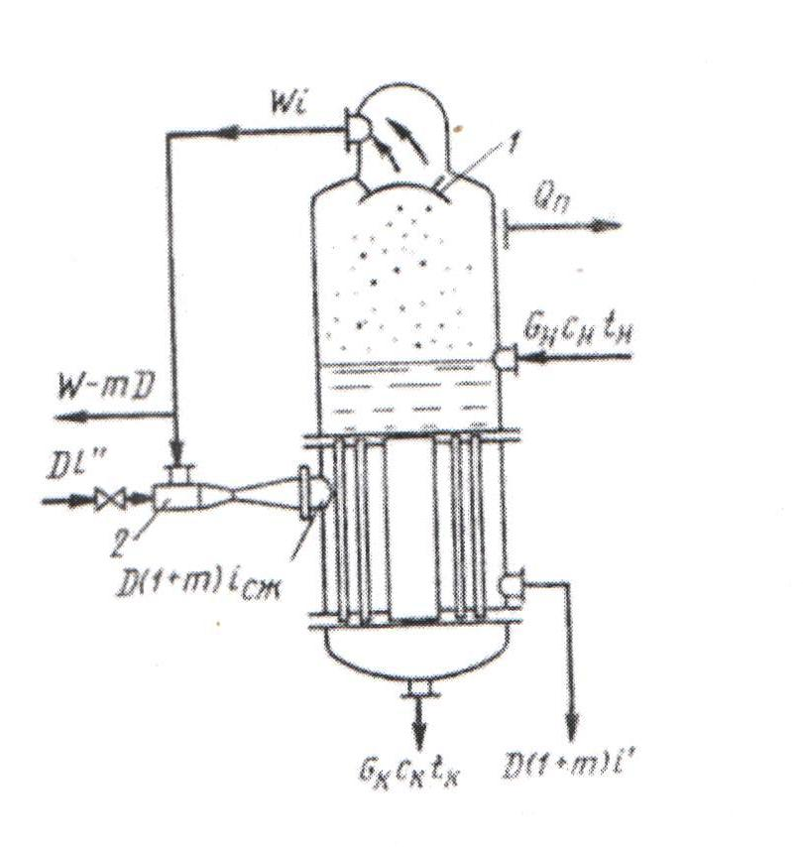
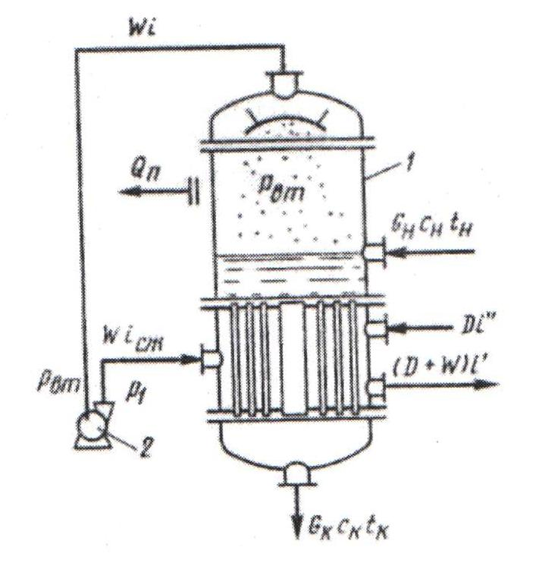
Выпарной аппарат (1) с турбокомпрессором (2)
Выпарной аппарат (1) с
инжекторным тепловым насосом (2)

Slide 8
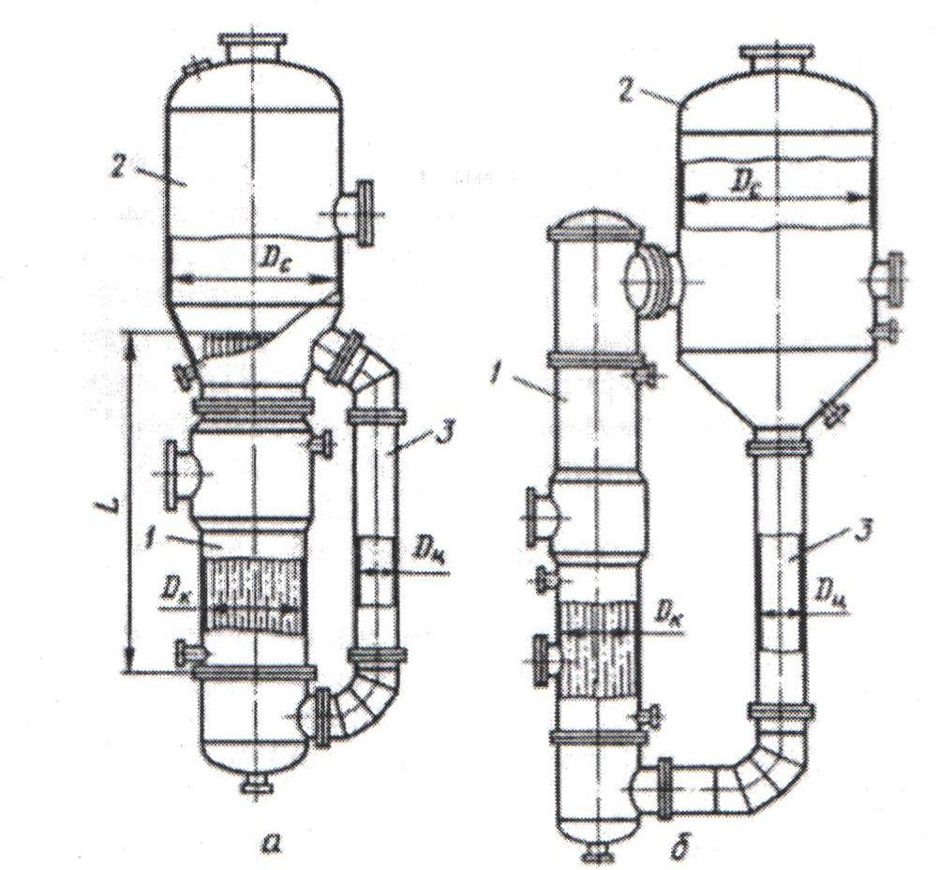
4. Применяемое оборудование
Выпарные аппараты с естественной циркуляцией раствора:
а – с соосной греющей камерой;
б – с вынесенной греющей камерой;
1 – греющая кайфа;
2 – сепаратор;
3 – циркуляционная труба;
Dс,Dк,Dц – диаметры сепаратора, камеры и циркуляционной трубы;
L – длина камеры

Slide 9
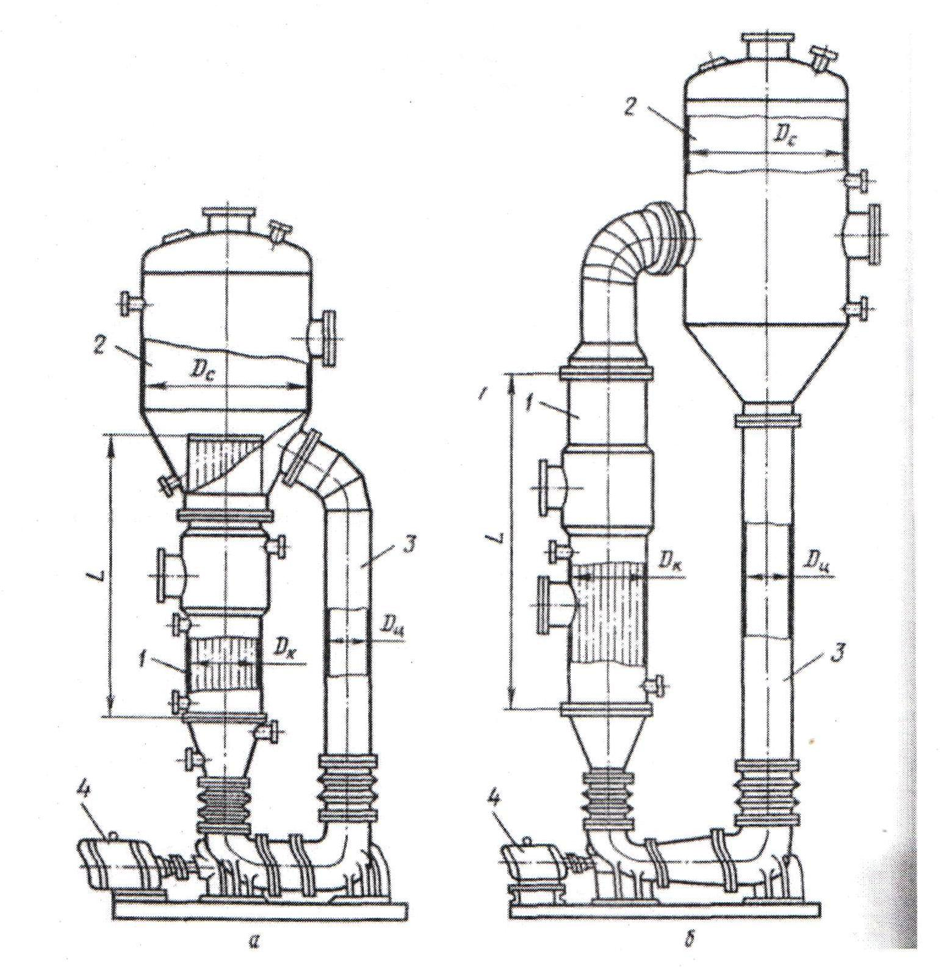
Выпарные аппараты с принудительной циркуляцией раствора: а – с соосной греющей камерой; б – с вынесенной греющей камерой; 1 – греющая камера; 2 – сепаратор; 3 – циркуляционная труба; 4 – насос

Slide 10
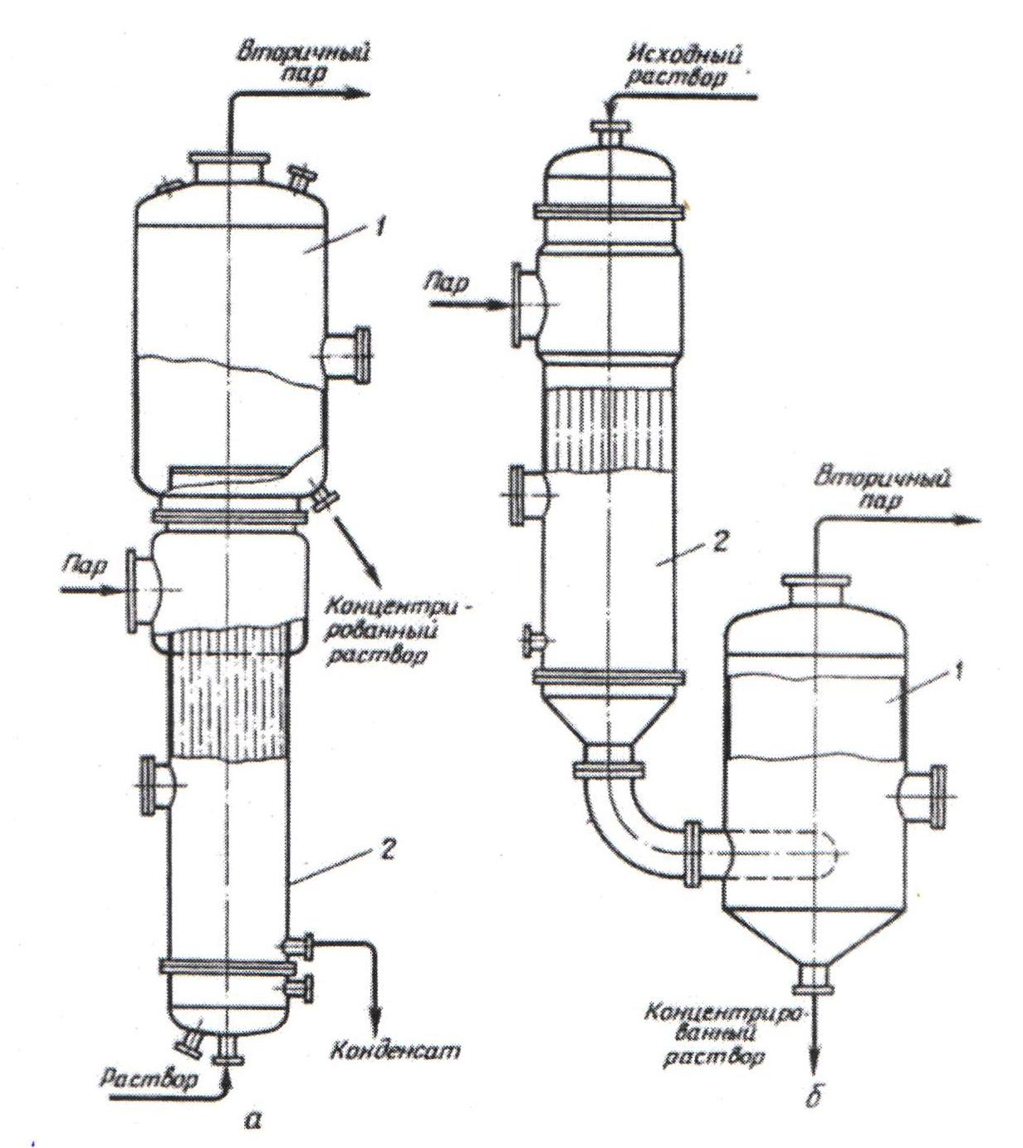
Пленочные выпарные аппараты: а – с восходящей пленкой и соосной греющей камерой; б – с падающей пленкой и вынесенной греющей камерой; 1 – сепаратор; 2 – греющая камера

Slide 11
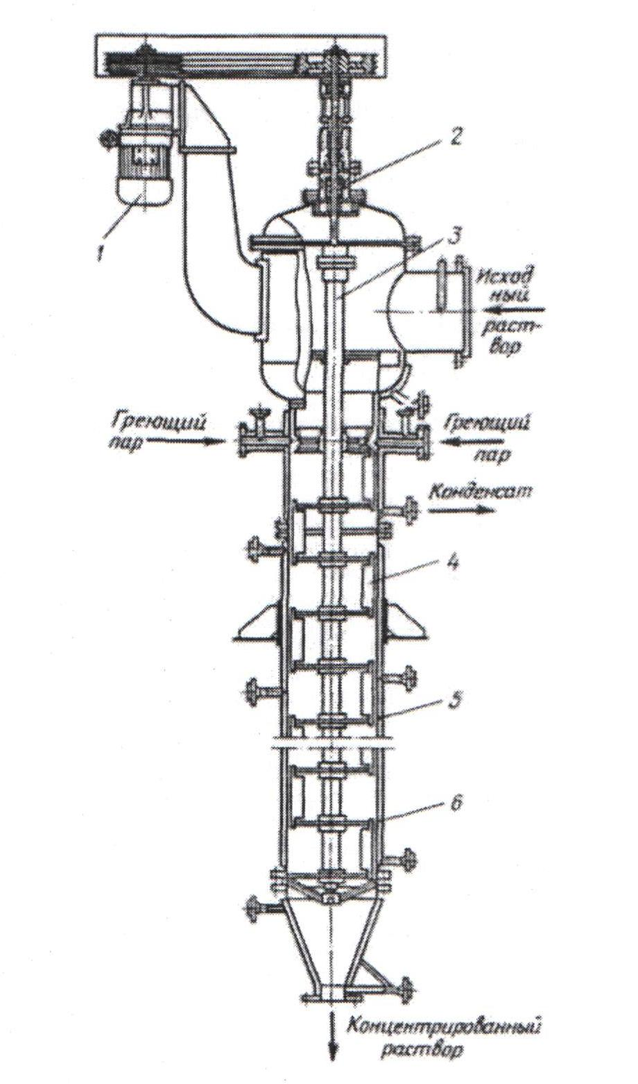
Роторно-пленочный выпарной аппарат: 1 – привод; 2 – уплотнение; 3 – ротор; 4 – флажок; 5 – корпус; 6 – рубашка

